Slide 1
VGGNet (2014) – CNN 기본
2019. 04. 02
이규민

Slide 2
INDEX
01
02
03
VGGNet의 의의
VGGNet의 요약
VGGNet의 특징

Slide 3
01 VGGNet의 의의
‘CNN(Convolutional Neural Network)’
: 간단하지만 깊은
3x3 ConV와 1x1 ConV

Slide 4
02 VGGNet의 요약
‘CNN(Convolutional Neural Network)’의 간단하지만 깊게
깊이에 대한 탐구 (Size, Stride 는 ZFnet(2013)을 보기)
간편한 구조로 활용도가 매우 높다
3x3, 1x1 ConV의 적극적인 활용
Multi-Scale & Dense Evaluation
Initialization Weight

Slide 5
03 VGGNet의 특징
‘CNN(Convolutional Neural Network)’의 간단하지만 깊게
전처리
각 pixel별 평균값 빼기
1x1 ConV Filter
Linear Transformation 역할
Only Use 1 Stride (With 1 Same Padding = Spatial)
2x2 MaxPooling (With 2 Stride)
LRN을 거의 사용하지 않게 된 계기
Not Improve the performance
Lead to increased memory consumption & time

Slide 6
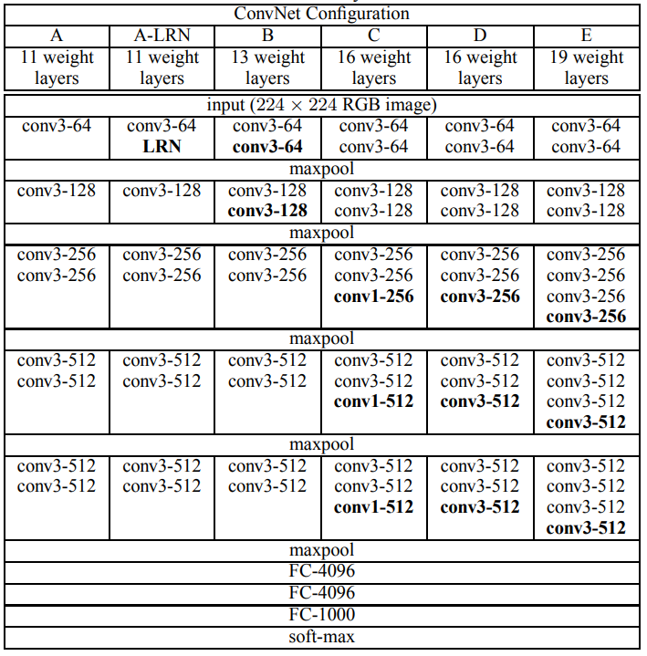
03 VGGNet의 특징
‘CNN(Convolutional Neural Network)’의 간단하지만 깊게

Slide 7
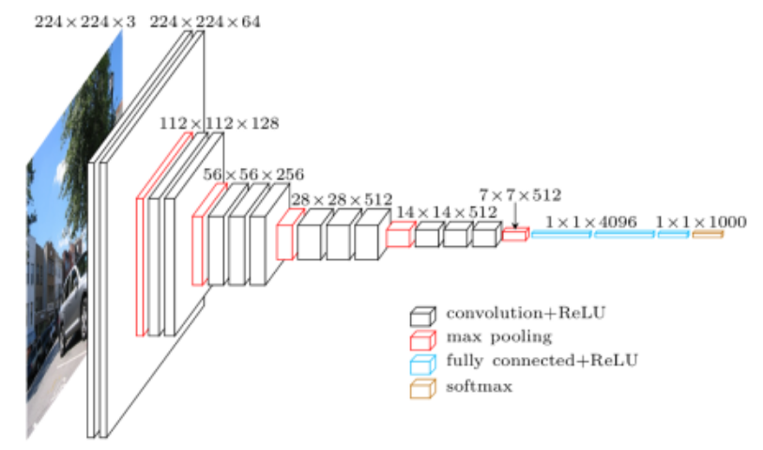
03 VGGNet의 특징
‘CNN(Convolutional Neural Network)’의 간단하지만 깊게

Slide 8
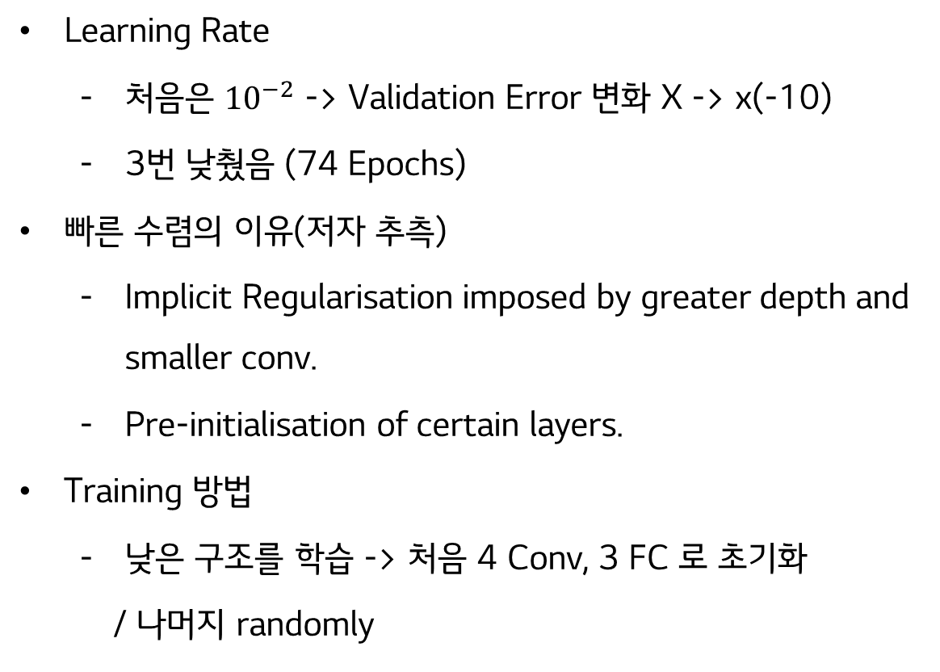
03 VGGNet의 특징
‘CNN(Convolutional Neural Network)’의 간단하지만 깊게
Learning Rate
처음은 ${10}^{−2}$ -> Validation Error 변화 X -> x(-10)
3번 낮췄음 (74 Epochs)
빠른 수렴의 이유(저자 추측)
Implicit Regularisation imposed by greater depth and smaller conv.
Pre-initialisation of certain layers.
Training 방법
낮은 구조를 학습 -> 처음 4 Conv, 3 FC 로 초기화
/ 나머지 randomly

Slide 9
03 VGGNet의 특징
‘CNN(Convolutional Neural Network)’의 간단하지만 깊게
Training 방법_INPUTSIZE 에 대한 고찰
Training scale S / Testing Scale Q
무조건 Input은 224x224 이다.
단, 자르기 전. Rescaling 방법이 다르다.
Single-scaling train
Training scale S / Testing Scale Q
S = 256/384 로 고정 scaling
Scale jittering : Multi-scale
[256, 512] (pre-trained 384) scaling
Crop to 224x224

Slide 10
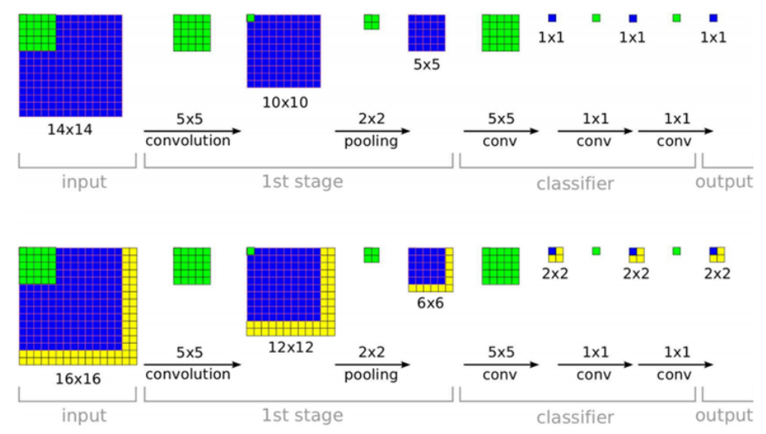
03 VGGNet의 특징
‘CNN(Convolutional Neural Network)’의 간단하지만 깊게
Dense Evaluation
Multi-scaling이 이미지 자체를 짜른다면,
Dense Evaluation은 전체 이미지를 대상으로, Filter에서의 처리
OverSize Filter를 Classifier 단에서 평균을 구해 평가
Multi scaling과 보완 관계

Slide 11
감사합니다.

